Slide 2
সবাইকে স্বাগতম

Slide 3
শিক্ষক পরিচিতিঃ
মাকছুদা সুলতানা
সহকারী শিক্ষক
টেকানগর সরকারি প্রাথমিক বিদ্যালয় ।
নাসিরনগর , ব্রাহ্মণবাড়িয়া ।

Slide 4
শ্রেণিঃপ্রথম
বিষয়ঃ প্রাথমিক গনিত
পাঠঃ সংখ্যা ( ১ থেকে ৯ )
আজকের পাঠঃ ১ থেকে ৫ পর্যন্ত

Slide 5
শিখনফলঃ
২.১.১১ ১ থেকে ৯ পর্যন্ত সংখ্যা প্রতীকগুলো চিনতে পারবে এবং প্রত্যেকটি
কে নাম অনুযায়ী শনাক্ত করতে পারবে।

Slide 6
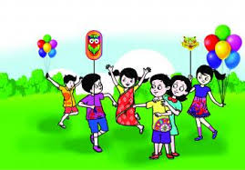
চল একটি ছড়া গান গাই।

Slide 7
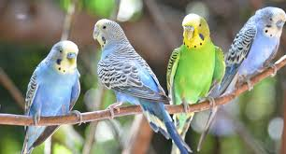
গণনা

Slide 8
ছবি গুলো গণনা করি।
ছবিতে কয়টি পতাকা আছে?
ছবিতে কয়টি শাপলা আছে?
ছবিতে কয়টি মাছ আছে?
ছবিতে কয়টি কাঁঠাল আছে?
ছবিতে কয়টি বাঘ আছে?

Slide 9
ছবি দেখে গননা করি।
২
৩
৫

Slide 10
১
২
৩
৪
৫

Slide 11
১।কয়টি আম আছে?
৩ টি

Slide 12
কয়টি প্রজাপতি দেখতে পাচ্ছ?
৫ টি

Slide 13
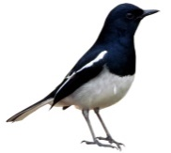
দলীয় কাজ

Slide 14
ছবি দেখে গণনা কর।

Slide 15
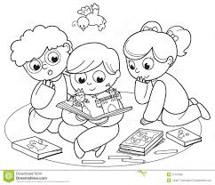
বাড়ির কাজ
১। ১-৫ পর্যন্ত সংখ্যা দেখে চিনার চেষ্টা করবে।
২। তোমার বাড়ির সদস্য কতজন তা গুনে আনবে।

Slide 16
ধন্যবাদ

